Slide 1
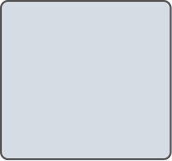





Antigravity
제품 사용자 메뉴얼
차세대 AI 개발 환경 입문자 대상
컴퓨터소프트웨어공학과 임형호

Slide 2






Antigravity란?
INDEX
01
핵심 경쟁력, 설치, 환경 설정
프롬포트 규칙,한국어 최적화
02
인터페이스 한국어화, 프롬포트 및 프로젝트 규칙
엔진 선택 가이드
03
Gemini Pro vs Claude 3.5
Plan mode VS Fast mode
04
모드 별 차이 및 개발 과정
바이브코딩과 프로그래밍 언어
05
프로그래밍 언어를 배워야 하는 이유

Slide 3



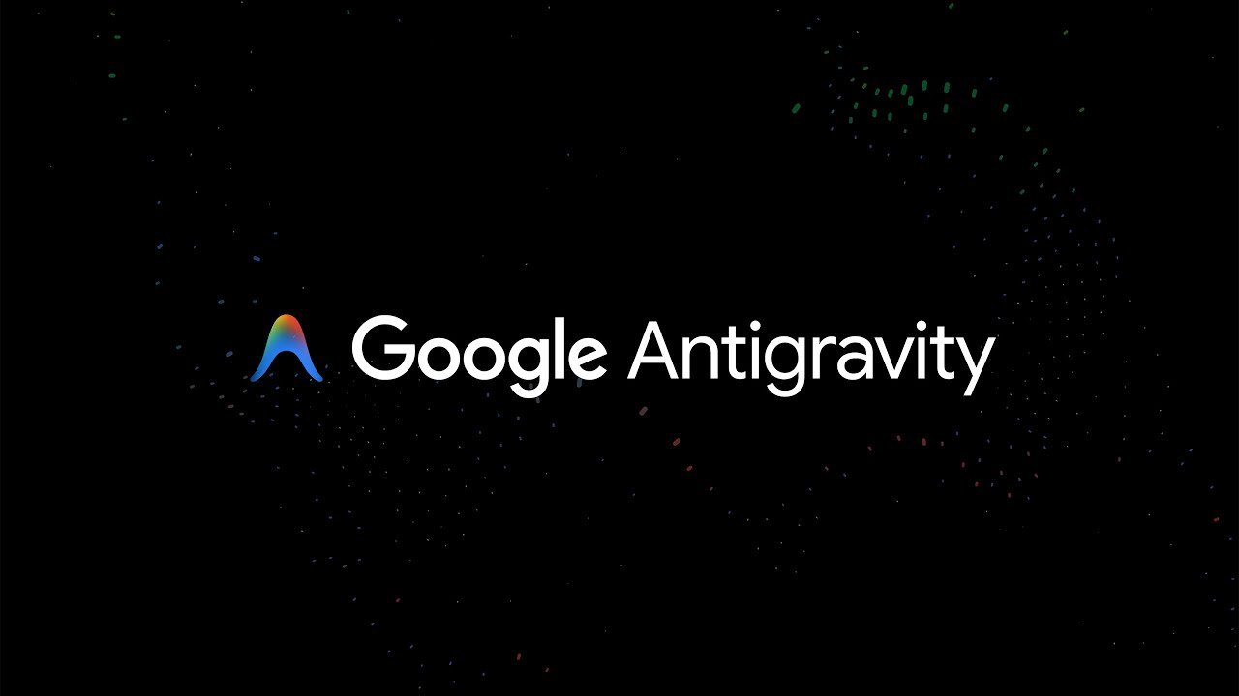
Antigravity
01
인공지능과 소프트웨어 개발 환경을
결합한 혁신적인 플랫폼
Google에서 개발한 에이전트 우선으로 개발된 AI 코딩 도구
이용자를 단순한 코딩 수행자가 아닌 '설계자(Arcahitect)'로 격상
자연어만으로 복잡한 시스템을 구축할 수 있는 환경을 제공
Pian mode와 Fast mode 활용 및 AI를 통한 설계 및 구현까지 가능
무료 버전이다 보니 토큰 제한에 자주 걸림.
Chrome 브라우저에서만 지원됨.
BetterStack에서 .env 파일 유출 가능성을 경고

Slide 4





Antigravity 핵심 경쟁력
01
바이브 코딩(Vibe Coding)
Agent Manager
다중 모델 지원
구문 오류에 매몰되지 않고 개발자의
'의도'에 집중하는 개발 방식
여러 에이전트를 병렬로 실행할 수 있음.
하나는 리펙토링, 다른 하나는 테스트 코드 등으로 병렬로 실행이 가능함.
Gemini Pro, Claude 4.5, GPT-OSS 등
여러 AI 모델을 지원하여 상황에 맞는 AI 모델을 선택하여 실행 가능함.

Slide 5


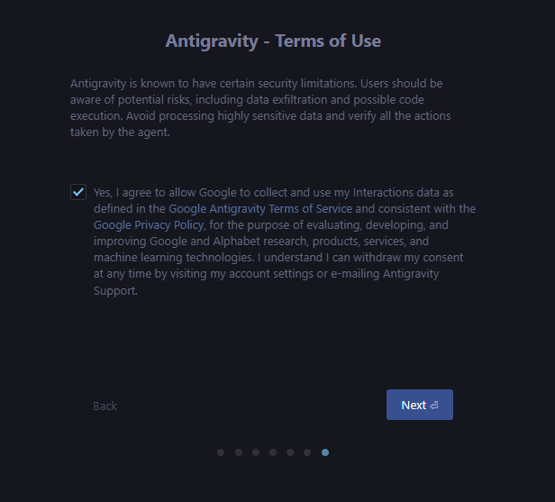


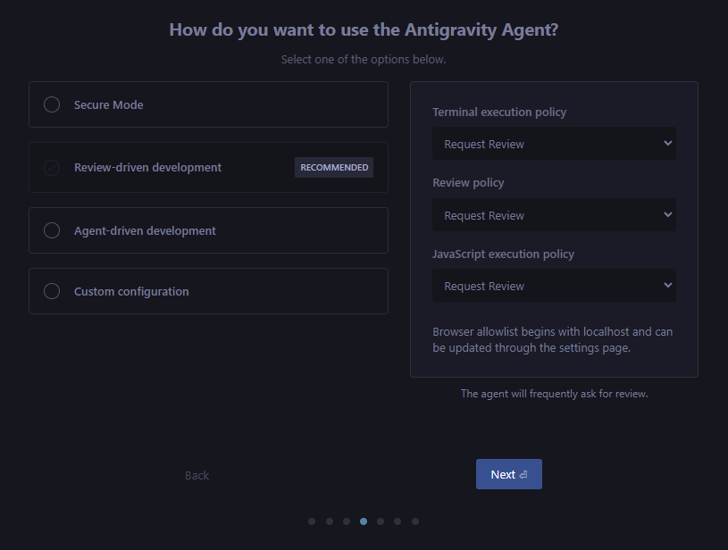
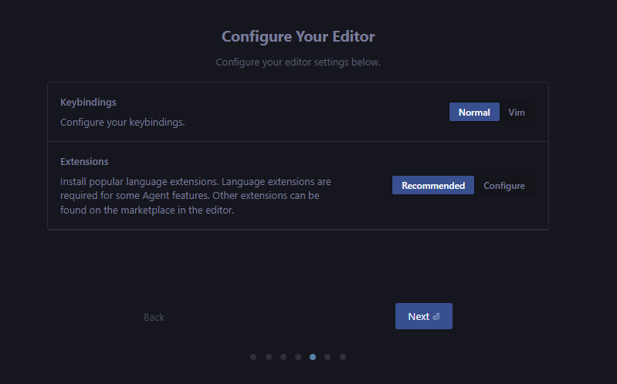

설치 시 설정
01
01
02
03
04
설정 정보 선택
권한 부여
조작방식, 확장 프로그램 설치
이용 약관
Start fresh : 순정 상태로 시작
Import from VS Code : 본인 컴퓨터에 설치 된 VS Code 설정 가지고 오기
Secure Mode : 보안 모드
Review-driven development
검토 기반 개발 ( 권장)
Agent-driven development
에이전트 기반 개발
Custom configuration : 사용자 지정 구성
Keybindings : 키보드 입력 모드
Normal : 기본 키보드, Vim :
Extensions : 확장 프로그램 설치
Recommended : 필수 확장 프로그램 자동 설치, Configure : 수동 설치
Antigravity 사용에 관한 약관 동의

Slide 6

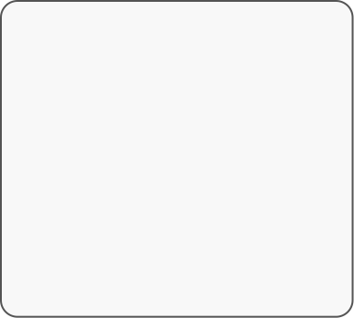
환경 설정 및 최적화
01
기본 언어 엔진
인터페이스 한국어화
프로젝트 별도 설정
전역 프로젝트 설정
Anitigravity의 기본 엔진을 영어 최적화 모델이기 때문에 국내 사용자를 위한 한국어 환경 설정이 필수적임.
확장 도구 설치 :
Extensions - Korean Language Pack for Visual Studio Code 설치 후 적용
언어 환경 구성 :
Ctrl + Shift + P - Configure Display Language - Korea
Agent - Customizations – Workspace
장점 : 프로젝트 별도로 사용하기 때문에 다른 프로젝트와 설정과 별도로 동작
단점 : 각 프로젝트마다 따로 설정을 해줘야 함.
Anitigravity 전체에
규칙 파일 적용
Agent - Customizations –Global
장점 : antigravity 파일 전역에 선언하기 때문에 한 번 선언 시 모든 파일에 적용
단점 : 설치 파일 내에 생성됨.
파일을 찾기 힘들 수 있음.
각 프로젝트마다 규칙을 따로 설정해야 한다면 Workspace, 혼자 작업하는 PC라면 Global로 규칙 설정하는 것이 편함

Slide 7

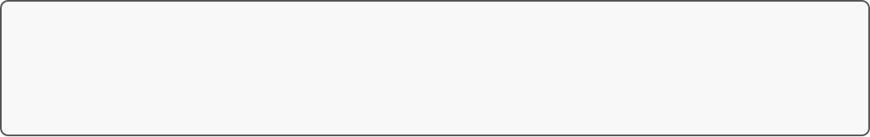
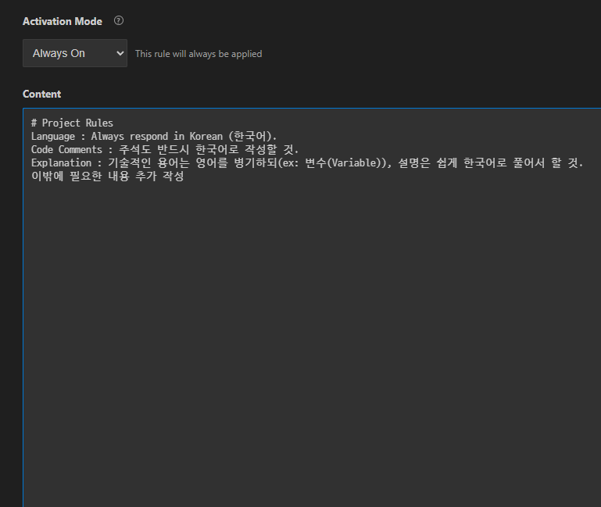
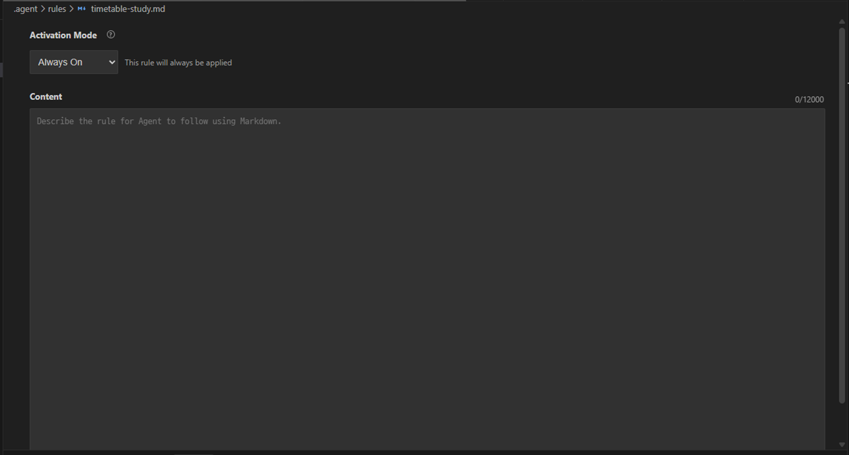
프로젝트별 설정 파일
02
File name
.agent/rules 폴더 안에 저장
timetable-study.md 파일명으로 저장
파일명 규칙 : 소문자와 하이픈, 숫자만 가능
Activation Mode
Always on : 항상 참조 || Manual : 수동 활성화
Model Decision : AI가 스스로 판단 || Glob : 파일 패턴 매칭
Content
AI에게 내릴 구체적인 명령을 적는 칸
마크다운 형식을 사용하여 작성, 최대 12,000자 입력

Slide 8
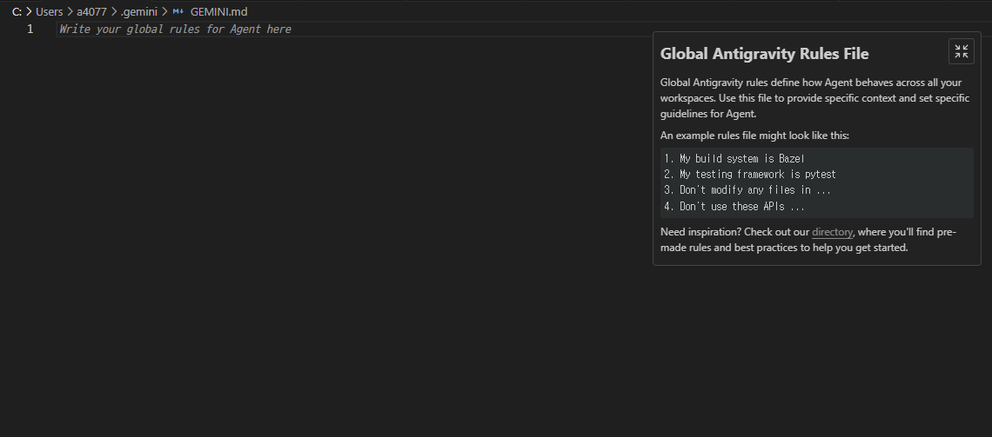
프롬포트 전역 설정
02
File name
C드라이브 안에 .gemini 폴더 안에 생성
파일명은 GEMINI.md로 고정됨.
Rules File
모든 워크스페이스에서 에이전트의 동작 방식을 정의
특정 컨텍스트를 제공과 특정 지침을 설정할 수 있음.
Content
AI에게 내릴 구체적인 명령을 적는 칸
글자수 제한 X.

Slide 9
엔진 선택 가이드
03
Gemini Pro – Frontend Claude 3.5 - Backend
 | Gemini Pro | Claude 3.5
메인 엔진 | Frontend | Backend
특징 | 구글의 에코시스템 연동 강력한 멀티모달(Visual + Text) | 복잡한 로직 및 알고리즘 처리
강점 | UI/UX 디자인 시안을 주고, “React 코드로 만들어” 라고 했을 때 시각적 요소를 코드로 구현하는 능력이 뛰어남. | “A 기능을 고치면 B 서비스에 어떤 영향이 갈까” 와 같은 아키텍처 관점의 질문에 매우 논리적임.
추천 작업 | UI/UX 구현, 시안 이미지 기반 코드 생성, 대규모 프로젝트 구조 분석 | 복잡한 알고리즘 설계, 데이터베이스 스키마 구성, 보안 프로토콜 구축

Slide 10
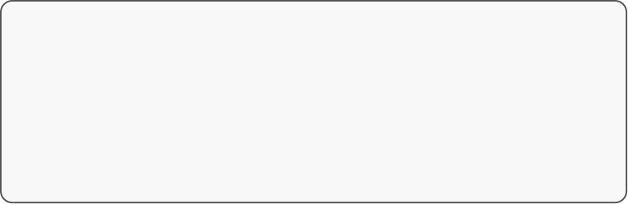


Plan mode vs Fast mode
03
Plan mode
Fast mode
01
숲을 먼저 보는 단계
01
나무를 빠르게 다듬는 단계
자연어로 작성하면 에이전트가 이를 분석하여
“1단계는 무엇을 하고 2단계는 어떤 파일을 수정하겠다는 계획 작성.
일반 AI와 같이 계획서가 아닌 바로 코드를 제작하는 모드. 명확한 수정 사항이나 단순 반복 작업을 처리할 때 용이함.
MODE
02
자원 사용량 매우 높음
02
자원 사용량 낮음
토큰 소모가 크며, 고성능 API를 사용할 때 계획 수립 단계에서 수천 토큰이 나갈 수 있어서 신중하게 사용해야 함.
직관적인 수정을 통해 자원을 절약함.
확실한 요구사항이 있을 때 Fast 모드를 사용하여 코드를 수정하는 것이 자원 활용에 용이함.

Slide 11
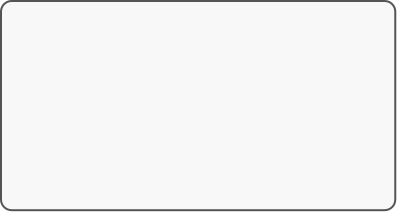



Antigravity 개발 과정
04
자연어 요구
사용자 승인
사용자가 구현할 프로젝트 및 주의사항을 작성하여 에이전트에게 전달하는 단계
.md 파일 확인 후 사용자가 수정 및 요구사항 적용 후 개발 시작이라고 에이전트에게 전달
1Q
2Q
3Q
4Q
계획 수립
구현
사용자가 원하는 프로젝트를 개발하기 전 .md 파일로 계획서 작성 후 사용자에게 전달
에이전트가 개발을
완료 한 후 사용자에게
프로젝트를 보여주는 단계

Slide 12
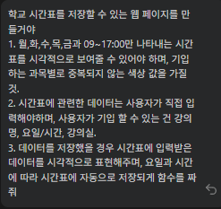
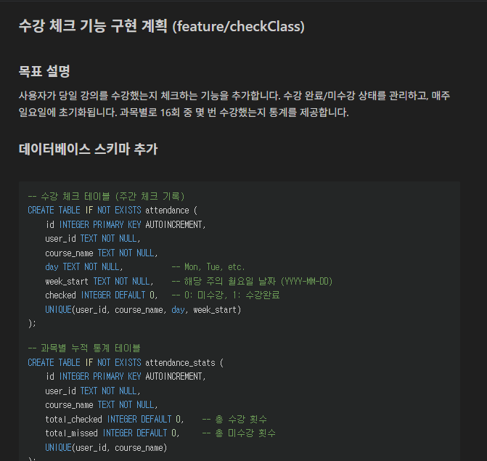

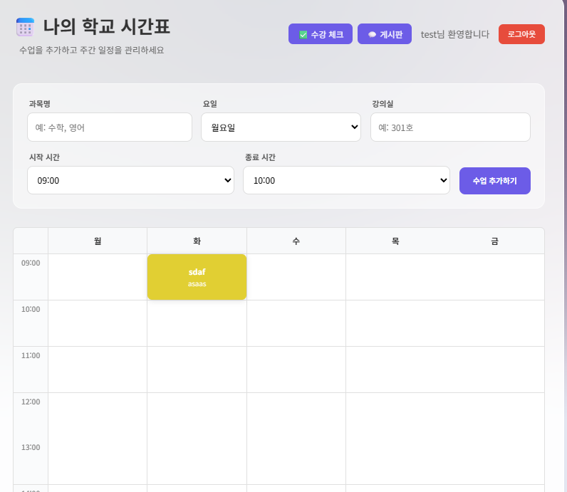
Antigravity 개발 과정
04
자연어 요구
계획 수립
사용자 수립
구현

Slide 13





바이브 코딩과 프로그래밍 언어
05
바이브 코딩으로 프로그래밍이 되더라도 프로그래밍 언어를 배워야 함.
프로젝트를 진행하면서 프로그래밍 언어를 굳이 사용하지 않아도 “개발이 가능한데 굳이 배워야 할까?” 라는 의문과 개발자가 되기 위해서 “프로그래밍 언어를 공부를 하더라도 AI가 있다면 내가 개발을 할 수 있는 것보다 훨씬 빠르고 시간이 단축되는데 굳이 해야 할까?” 라는 의문을 가지게 됨.
자연어로 개발하면서 에이전트가 자연어를 잘못 이해하고 개발을 하는 경우와 Antigravity 개발 토큰이 전부 소진되어 개발을 못하고 있었는데 그때 프로그래밍 언어를 모르고 있었으면 버그 확인 및 리팩토링을 진행하지 못했을 것이기 때문에 AI를 사용하지 못하는 상황이나 빠른 작업을 위해서라면 프로그래밍 언어를 배우고 같이 활용하는 것이 좋다는 걸 느끼게 됨.
첫번째 키워드입력
두번째 키워드입력
세번째 키워드입력

Slide 14
이상입니다
확인해 주셔서 감사합니다.
컴퓨터소프트웨어학과 임형호

